Slide 1
LAMB
Дацюк Маргарита Б05-416, Михайленко Анна Б05-425

Slide 2
Постановка задачи
Обучение глубоких нейронных сетей на обширных наборах данных - долго ресурсозатратно и дорого(
Цель статьи: исследовать и разработать методы оптимизации для ускорения обучения больших нейросетей(особое внимание уделяют sgd)

Slide 3
Постановка задачи
Например обучение передовых моделей нейронного обучения таких как Bert и ResNet-50 занимает 3 дня на 16 чипах TPUv3 и 29 часов на 8 графических процессорах Tesla P100
BERT (Bidirectional Encoder Representations from Transformers) — это нейросетевая модель от Google (2018 г.), основанная на архитектуре трансформер, работает с естественным языком (NLP), анализируя контекст слов двунаправленно (слева-направо и справа-налево одновременно)
ResNet-50 — это 50-слойная сверточная нейронная сеть (CNN), представленная Microsoft Research, которая произвела революцию в компьютерном зрении. Она использует «остаточное обучение» (residual learning) со skip-connections, что решает проблему затухания градиента и позволяет тренировать очень глубокие сети. Модель, обученная на ImageNet, классифицирует изображения по 1000 категориям.

Slide 4
Существующие методы решения: SGD
Как оптимизировать обучение с помощью SGD?
Проблема в том что sgd последовательный метод(используются результаты предыдущего слоя для получения результатов текцщего)
Из-за этой особенности возникают проблемы с тем чтобы распаралелить процессы: данные устаревают из-за асинхронности, производительность снижается, качество падает
Однако есть возможность ускорить вычисление градиента на больших батчах - эта возможность позволяет эффективно использовать обычный sgd.
У больших батчей есть второй плюс - уменьшается дисперсия стахостических градиетнов!

Slide 5
Существующие методы решения: SGD асинхронный
Проблема: не гаратнируется сходисмость вообще из-за устаревания градиентов
Kак только любой GPU заканчивает свои вычисления и присылает градиент, сервер немедленно применяет его для обновления глобальных параметров модели - плохо потому что остальные пересчитывают градиенты основываясь на устаревших данных

Slide 6
Существующие методы решения: SGD с линейным масштабированием (Linear Scaling Rule)
Идея: надо увеличивать learning rate пропорционально batch_size
Но на начальном этапе исользуют Warm up, настроенный вручную, величина learning rate изначально маленькая, потом ее увеличивют до определенного значения.
leraning rate меняется на этапе warmup а потом его фиксируют и не меняют

Slide 7
Существующие методы решения: оптимизатор LARS (Layer-wise Adaptive Rate Scaling)
Позволил обучить ResNet-50 на ImageNet за рекордные 2.2 минуты при батче 32k (pp. 2-3). Однако LARS показывает плохие результаты при обучении BERT (начинает расходиться или терять точность при батчах более 16k) и не имел под собой четкого теоретического обоснования до этой статьи
Идея алгоритма в том чтобы не просто умножать lr на кол-во gpu, а подбирать свой learningrate для каждого слоя нейросети - позволяет избежать ситуации в которой один слой тормозит обучение всех остальных.
Сравнивает градиент с текущими весами модели, если градиент сильно больше leraning rate берут меньше, если наоборот градиент уже малоенький(значит скорее всего мы близко к минимуму), lerningrate наоборот увеличивают(это позволяет успорять обучение)

Slide 8
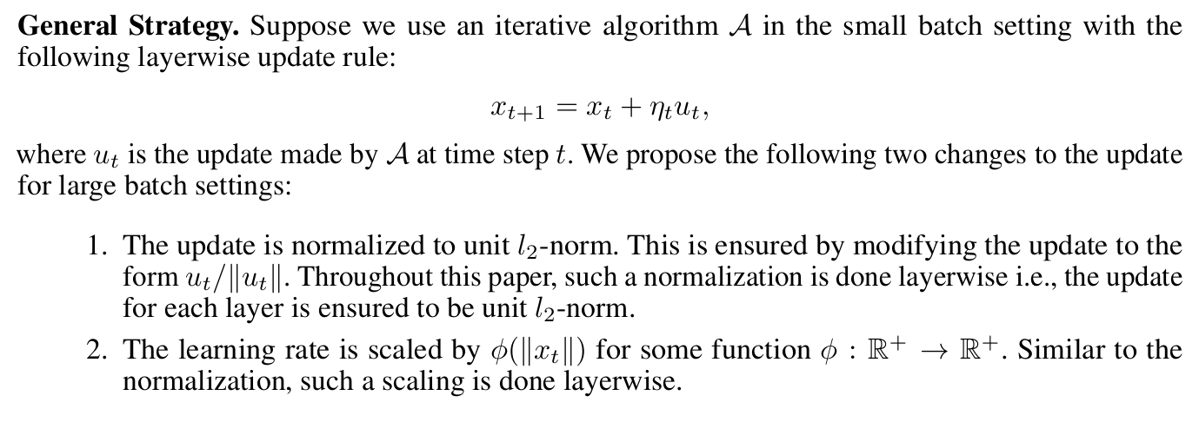
Общая стратегия как надо менять learning rate in large batch settings
Пусть есть нейросеть у которой h слоев

Slide 9
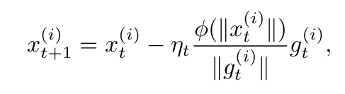
А как это применять к SGD?
Для всех слоев нейрнонной сети i ∈ [1…h], где x(i, t), g(i, t) - параметры и градиенты слоя i на шаге t, применяют такое правило обновления
Зачем оно надо?...
Помогает избегать ситуаций с взрывающимся градиентом или с плато(см след слайд)=> модель быстрее обучится!
функция фи попгает избавляться от дисбаланса в обучении разных слоев

Slide 10
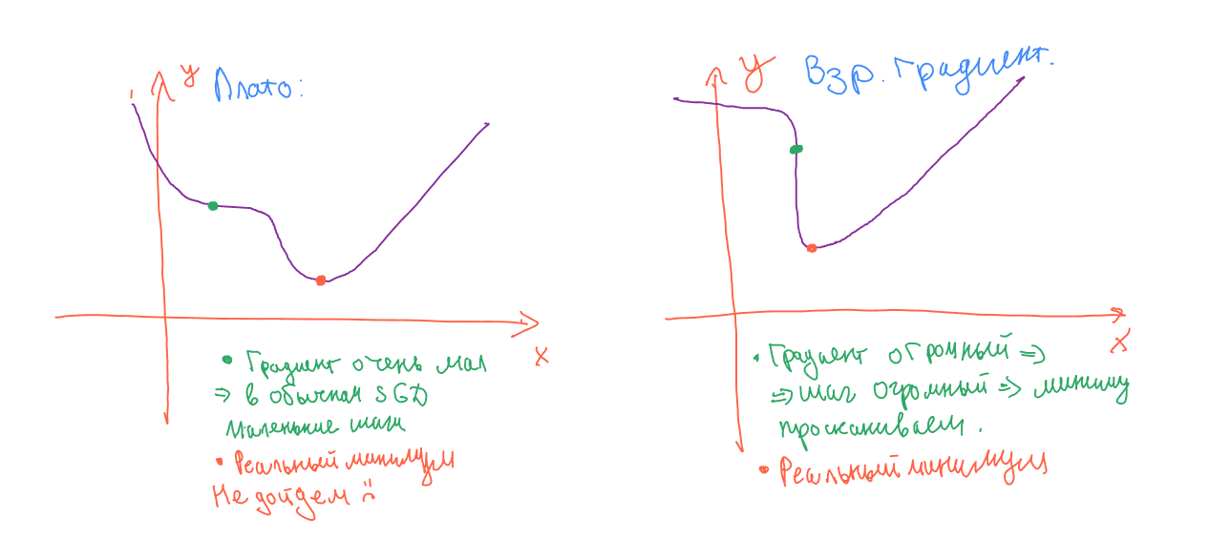

Slide 11
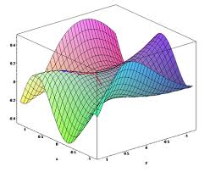
Почему важно что batchsize большой?
Если вдруг в бвтч попали выбросы, градиент стал близок к 0, сделали большой шаг хотя не стоило - плохо.
В большом батче направление почти совпалает с реальным направлением град спуска

Slide 12
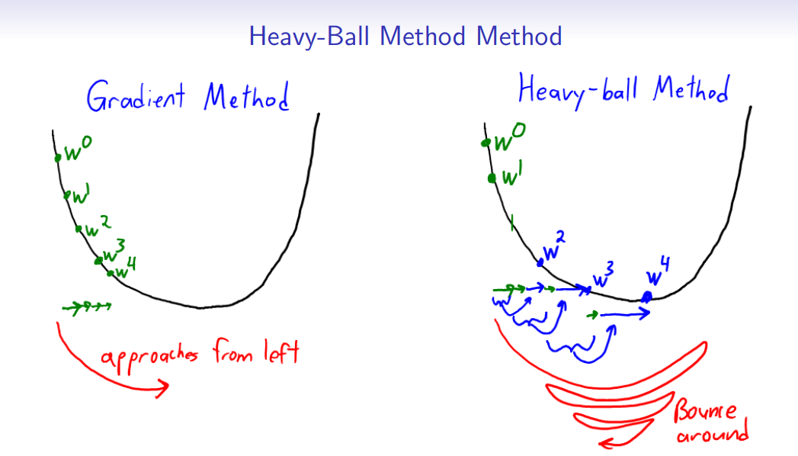
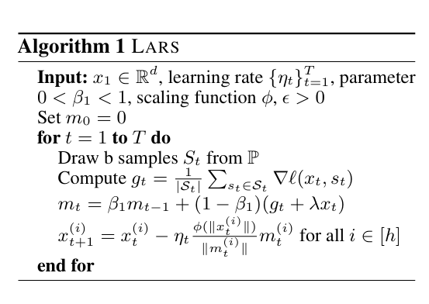

Подробнее про Lars
Heavy-ball Momentum: используется для ускорения процесса оптимизации. В выпуклых задачах имеет доказанные оценки на улучшение скорости сходимости
В качестве A использует Heavy-ball momentum optimizer
Как это работает? Новая формула пересчета выглядит так
то есть с гаждым шагом вклад градиента с первого шага будет экспоненциально убывать(подробнее еще раз будет разобрано ниже, для нашего алгоритма Lamb
Глазный плюс: Уменьшает дисперсию градиентов.

Slide 13
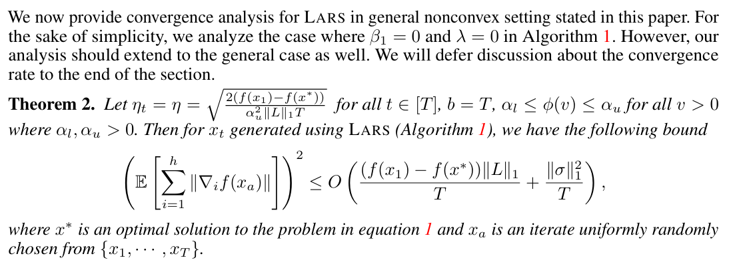
Теорема 2 из статьи - утверждение о том что LARS сходится

Slide 14

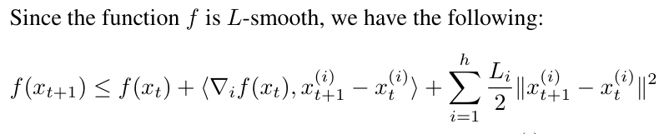
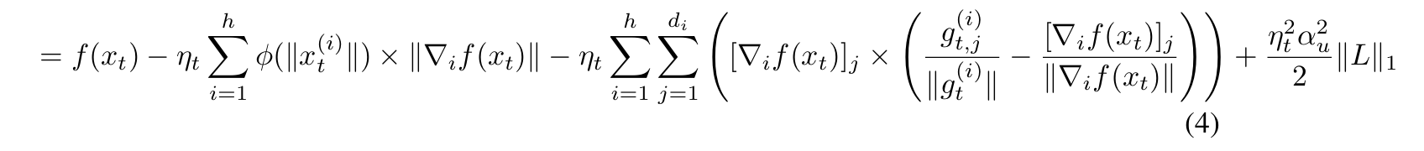

Схема доказательства теоремы:
напомнима формулу для пересчета весов
Опираясь на свойства
f получаем (градиент
липшецева функция)
После некоторых математических преобразований првой части получаем
Ввведем обозначения

Slide 15
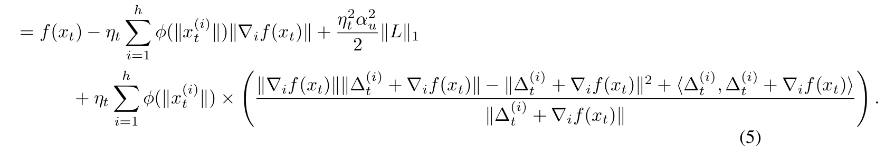
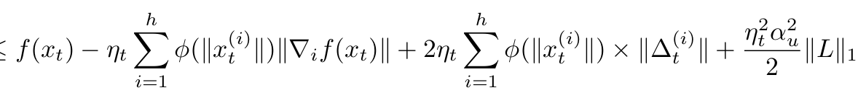
Схема доказательства теоремы:
проеобразуем еще правую часть использую новые обозначения получим
Применям неп=равенство КБШ: получаем такое в правой части

Slide 16
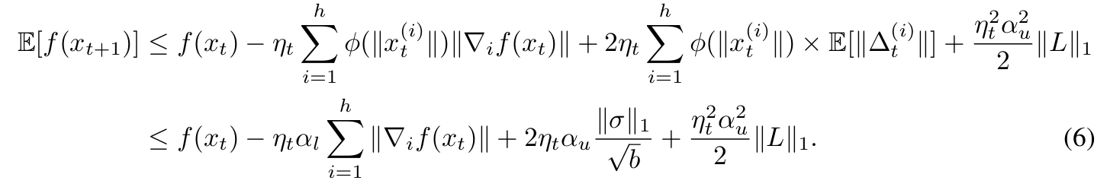
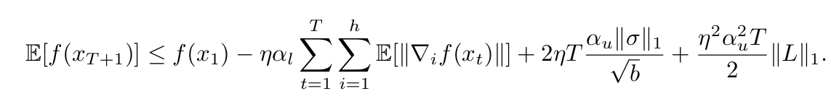
Схема доказательства теоремы:
Теперь переходим к матожиданию
Суммируем по t от 1 до T и с помощью телескопических сумм получаем

Slide 17

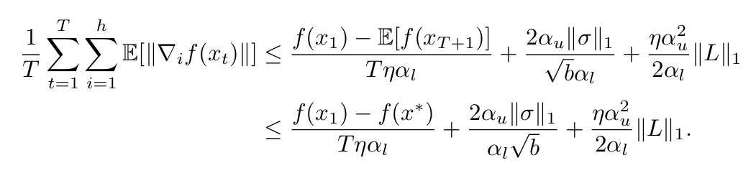
Схема доказательства теоремы:
перегрупируем слагаемые и делим все на
получаем такое неравенство

Slide 18
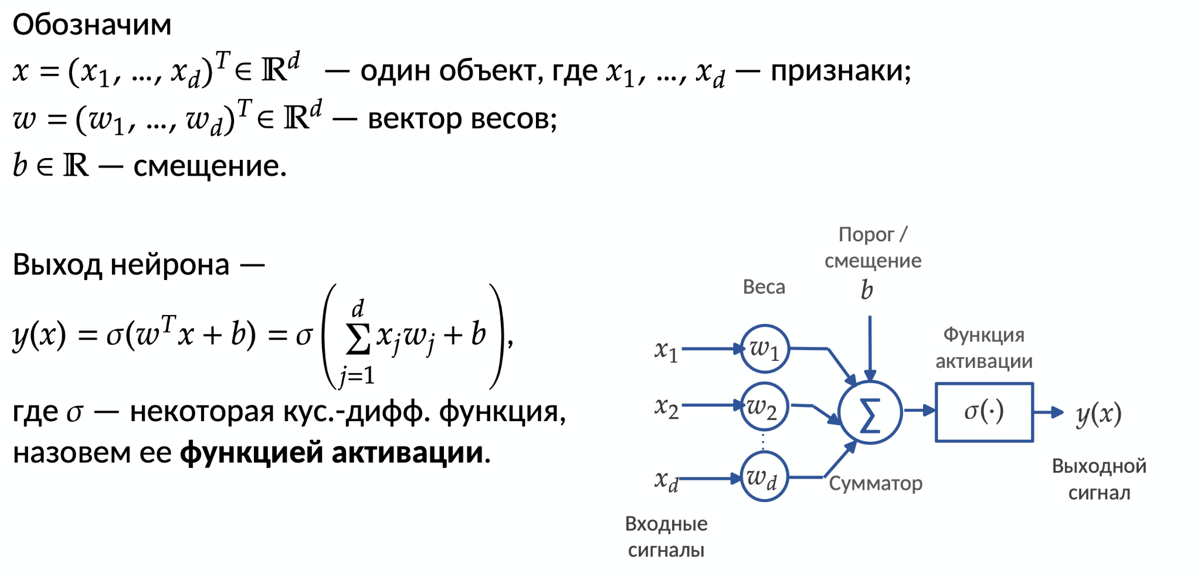

DNN (Prerequisite for LAMB)
Чтобы дойти до идеи LAMB, вспомним немного про то, что такое DNN - Deep Neural Network, ведь работать мы будем именно с ними. И как их обучать без “накруток”
Один Нейрон

Slide 19
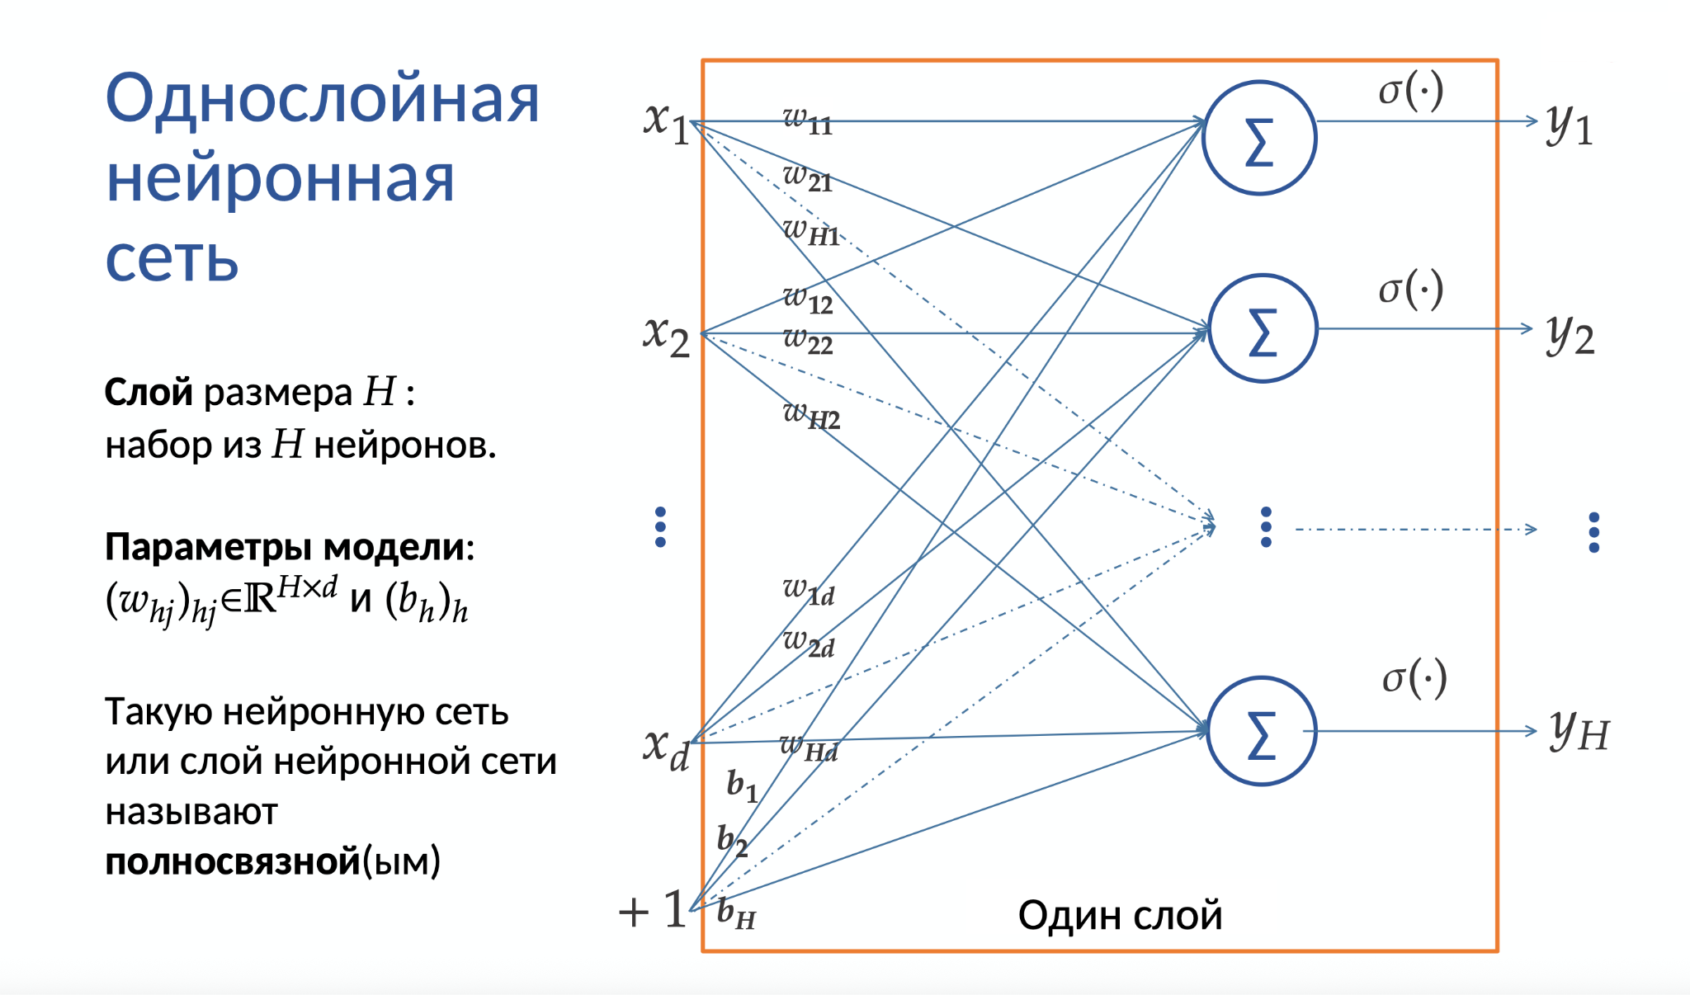


Один полносвязный слой

Slide 20
Таких слоев может быть несколько (их уже трудно рисовать). В этой статье мы рассматривали BERN - как пример того, где техника LAMB работает быстро за 76 минут, согласно статье. В BERN примерно 1.5 млрд параметров. Обозначения у нас будут такие (да, небольшая коллизия с прошлыми)
У нас DNN из h слоев. Пусть данные наши - это data
Каждый слой как мы поняли выглядит так:
Берет на вход активации предыдущего слоя (y на предыдущей картинке)
Умножает их на свои веса x^(i), прибавляя смещение (считаем, что смещение уже записано в это x^(i))
Применяется нелинейная функция активации \sigmoid (ReLu, Softmax, etc)
На каждом слое у нас есть параметры:
x^(i) - веса со смещением. И у нас таких слоев по статье h штук

Slide 21
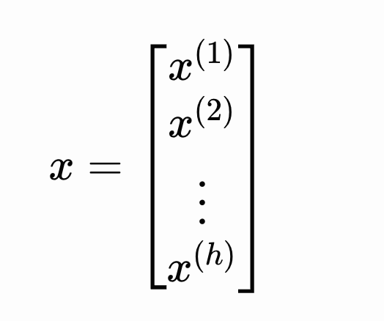
Все параметры всех слоёв вместе мы складываем в один большой вектор
Понятно, что с помощью Identical матрицы мы можем получить доступ к любой x^(i)

Slide 22
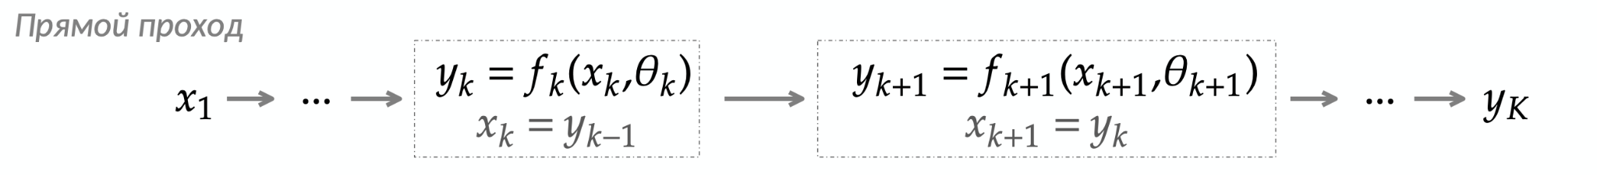
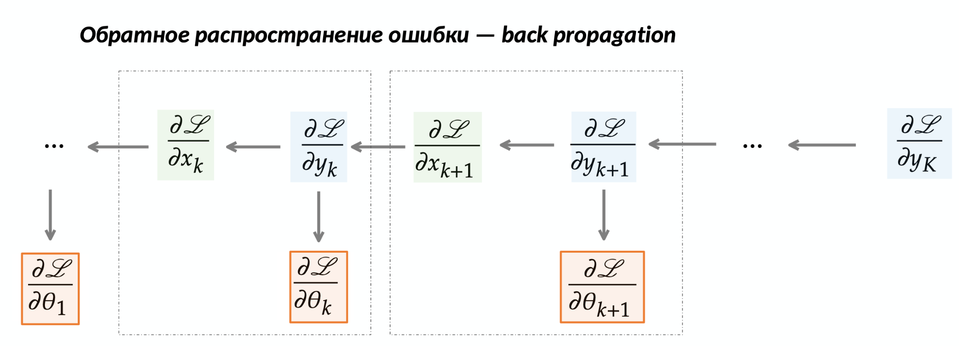
ЗАДАЧА: оптимизировать функцию потерь Loss
Это делается стохастическим градиентным спуском за два шага:
Forward Pass - это когда мы прогоняем данные через всю сеть слева направо и получаем предсказание
2. Backpropagation

Slide 23
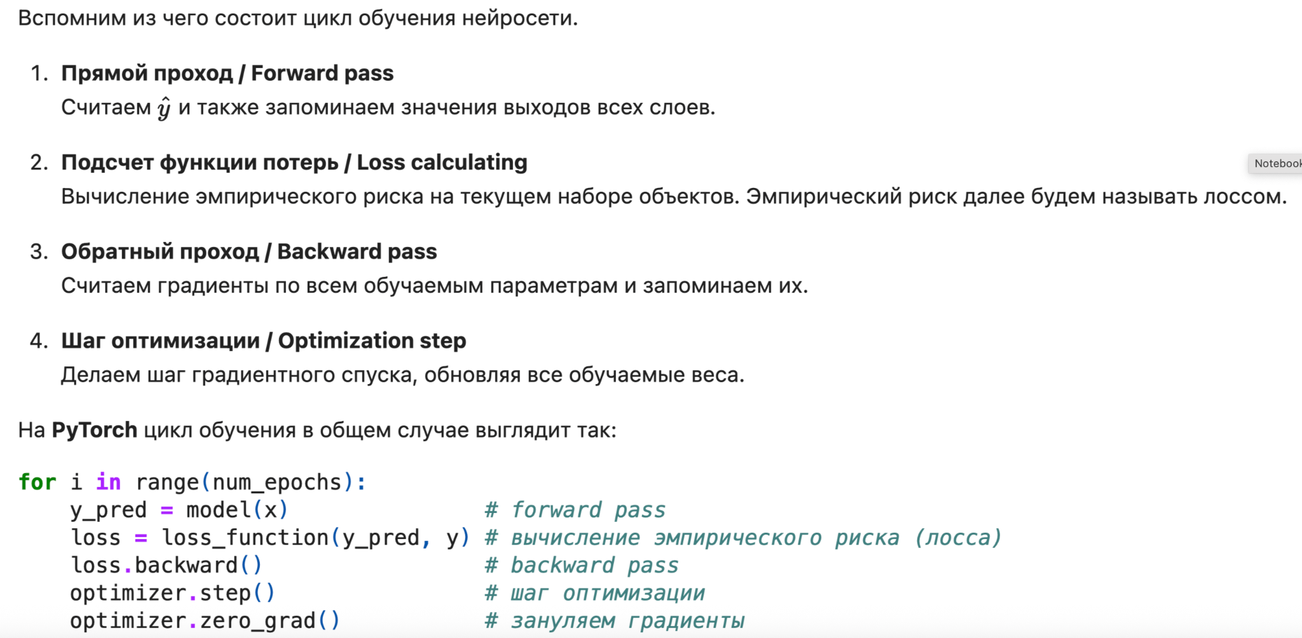

Slide 24
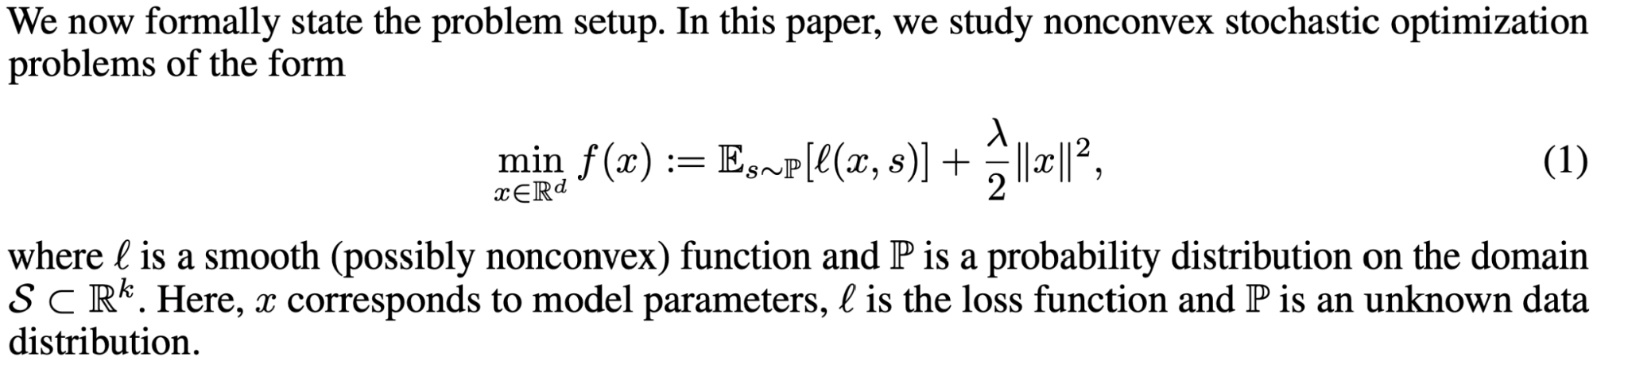
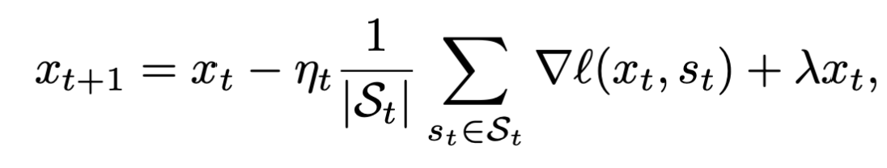
Наша задача
f(x) - это средний лосс по всему датасету + штраф за большие веса
Мы минимизируем такую неконвескную функцию с помощью SGD по такой формуле:
s - это один пример данных из датасета (данные, target) - это то, что мы подаем на вход модели

Slide 25
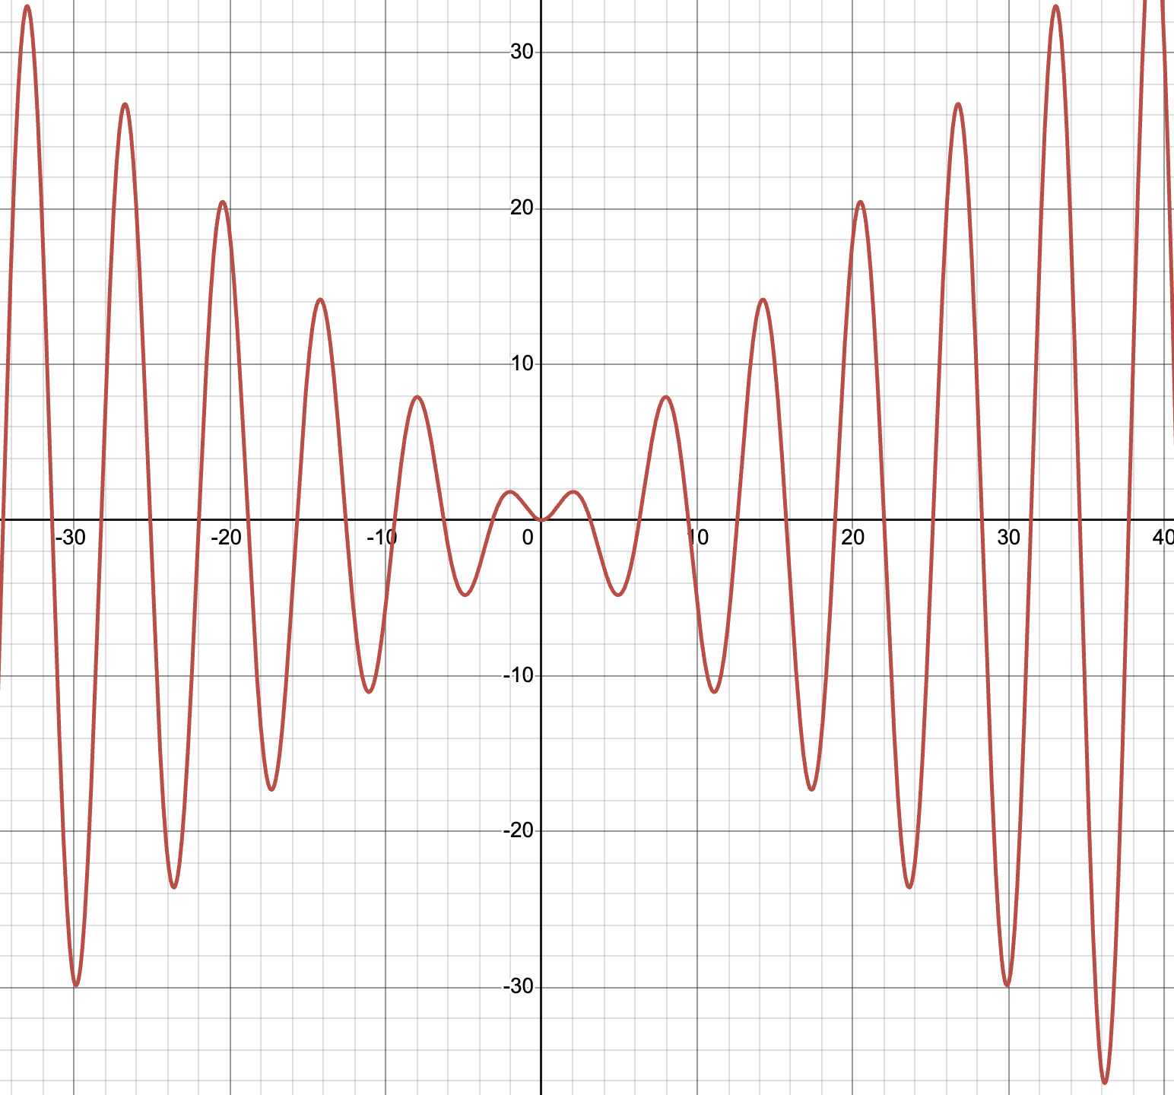

Неконвексность
Проблема в том, что у функции может быть
много локальных минимумов и SGD
может в одном из них “застрять” и не дойти до
глобального минимума. Невыпклость
(неконвексность) возникает из-за нелинейных
функций активации, находящихся между слоями.
Мы когда данные прогоняем forward pass через всю DNN у нас появляется невыпклость f_h(f_{h-1}(...(f_1(data))...) = y_pred - тоже невыпклый получился
Значит Loss невыпклый. Значит f - невыпукла

Slide 26
LAMB ИДЕЯ
LAMB - Layerwise Adaptive Moments for Batch training
Хотим ускорить обучение DNN, в основном фокусируясь на модифицированных вариантах SGD.
Layerwise adaptive learning rates:
В обычном SGD используется один фиксированный hand-tuned learning rate. Проблема в том, что у нас много слоев. У одних слоев много параметров, у других поменьше. Одни слои долго обучаются, другие - быстро. Один learning rate в нашей задаче может привести к тому, что одни слои обучатся, а другие нет. Или в одних слоях будут exploding gradients, а в другом vanishing gradients. Чтобы такого не было и делать как можно меньше ручных настрое, LAMB дает объяснение, как правильно работать с learning rate внутри каждого слоя отдельно (layer wise) и даже внутри слоя (* two-fold adaptivity)
Lamb для большого размера батча b, адаптирует lr так, чтобы обучение DNN было стабильным, эффективным и быстрым

Slide 27
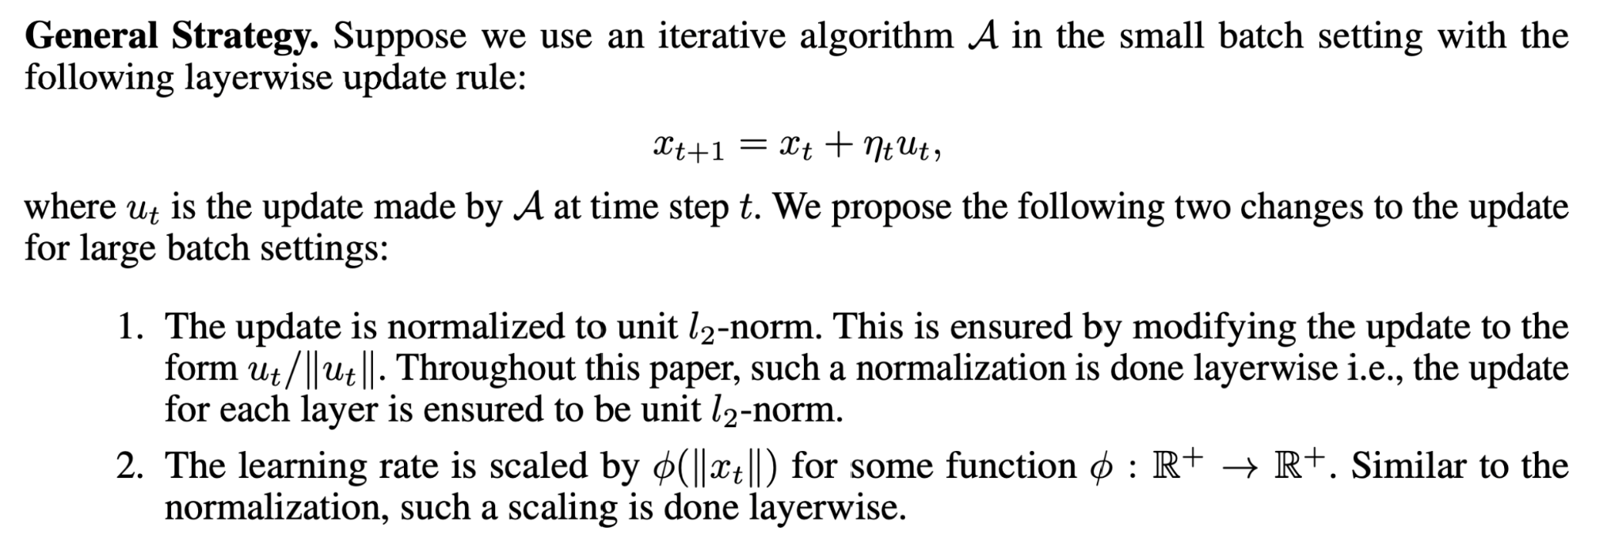
Вспомним общую стратегия адаптации lr в 2 шага, на котрой базируется LAMB.
Нормализация по L2 норме
Масштабирование learning rate некоторой функцией

Slide 28
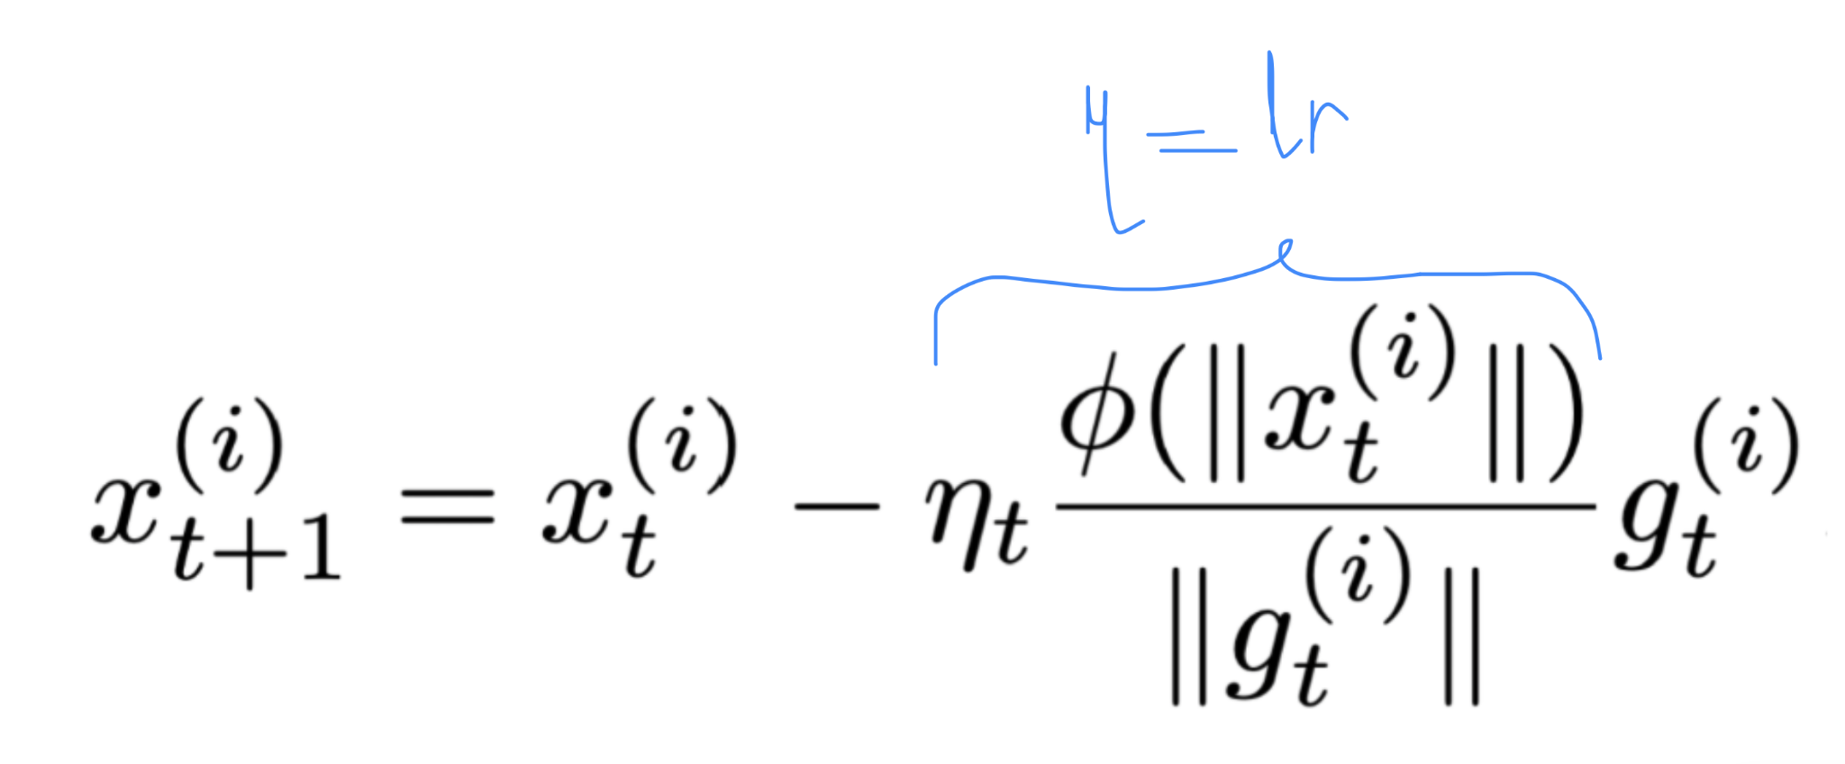
Почему стратегия в 2 шага работает?
Нормализация игнорирует размер градиента (учитывается только направление антиградиента), это позволяет нам контролировать, что мы не проскочим глобальный минимум
Масштабирование LR с помощью функции \phi делает шаг пропорциональным норме самих параметров слоя.
Итого: пересчитываем веса по правилу ниже и параметр
lr автоматически подстраивается под масштаб
параметров за счет \phi, под градиент
Это и есть «adaptivity of learning rate»

Slide 29
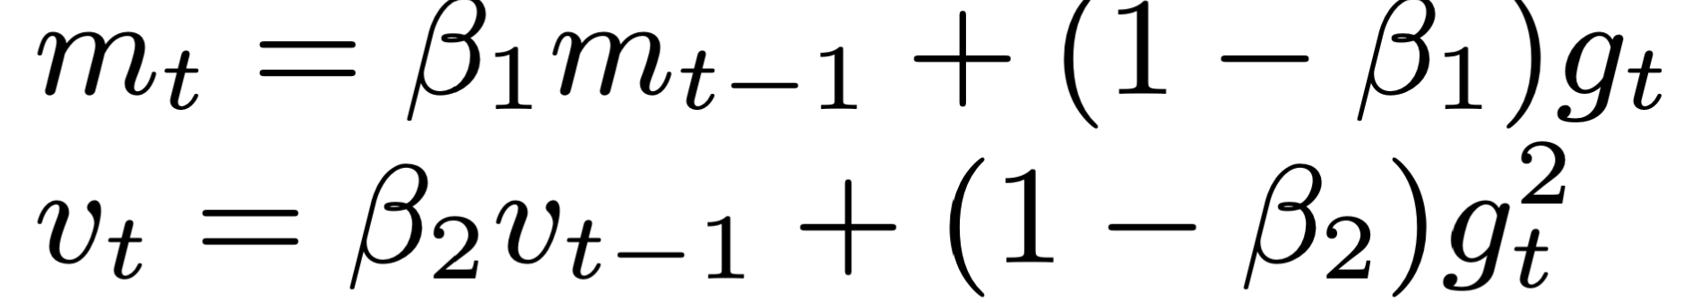
Как работает LAMB?
ADAM optimizer в качестве итеративного алгоритма A обновления весов модели
Как уже было сказано выше (*): LAMB меняет lr и между слоями, и внутри одного слоя тоже меняет: по каждой координате.
ADAM - это один из самых популярных адаптивных оптимизаторов в глубоком обучении (особенно для NLP - BERT)
Главная идея Adam — делать разный размер шага для каждой координаты (per-dimension adaptivity), автоматически подстраиваясь под то, насколько «шумный» или «стабильный» градиент в этой координате. Как подстраивается?

Slide 30
ADAM (адаптивность lr внутри слоя)
Adam подстраивает lr по каждой координате внутри слоя, с помощью подсчета двух экспоненциально сглаженных момента градиента. Формулу выше
Моменты градиента в статистике это: g - это градиент
Первый момент - это средней значение / направление градиента E[g]
Второй момент - это среднее квадрата градиента E[g * g], то есть оценка на дисперсию
Экспоненциально сглаженные - понятно из рекурсивных формул выше:
мы храним информацию о предыдущих значения (кумулятивно), но старые градиенты “забываются” с экспоненциальной скоростью, это видно если раскрыть рекурсию

Slide 31
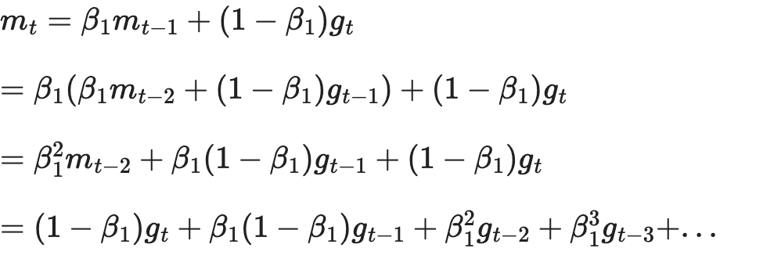
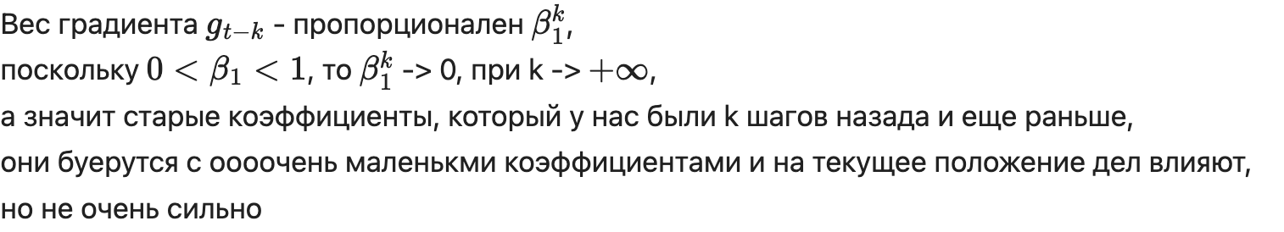


ADAM (первый момент)

Slide 32
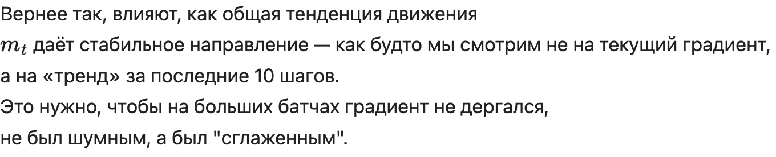
ADAM (первый момент)

Slide 33
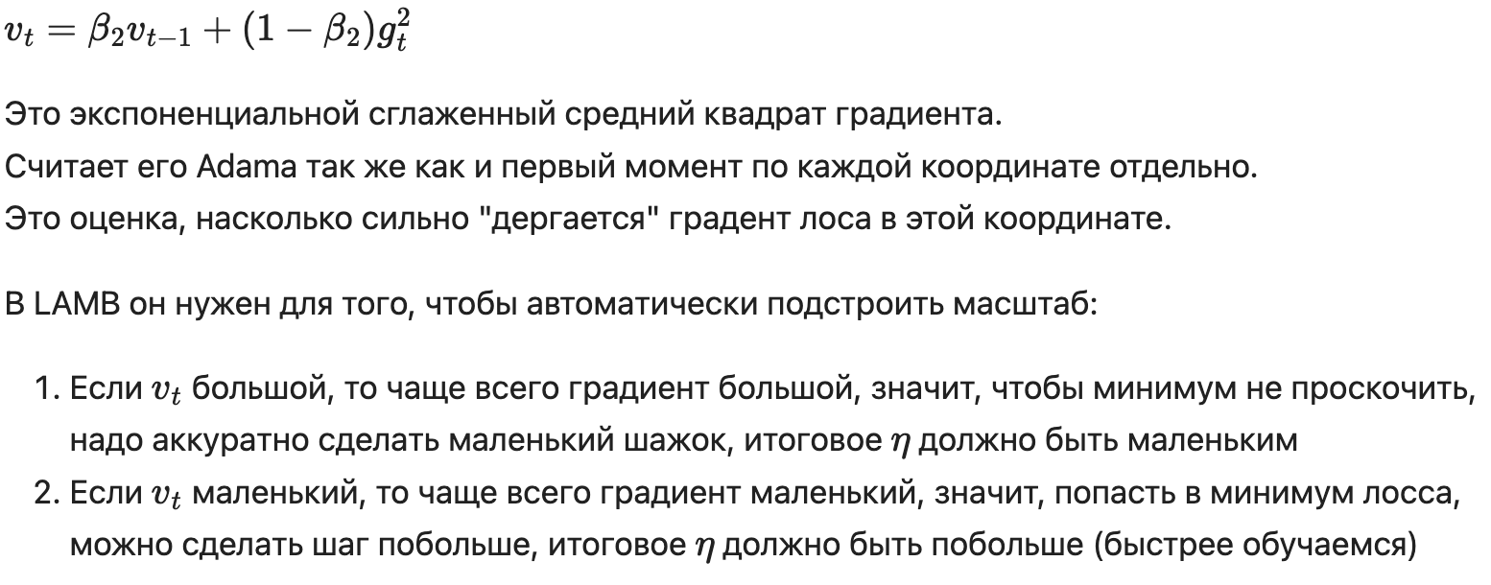
ADAM (второй момент)
Экспоненциальная сглаженность проверяется так же раскрытием рекурсии

Slide 34
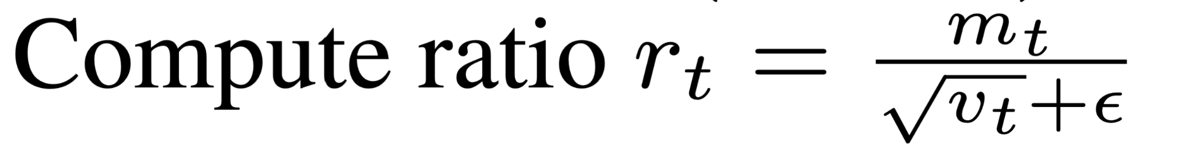
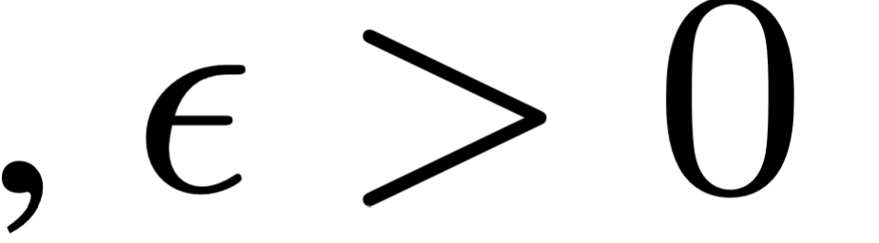
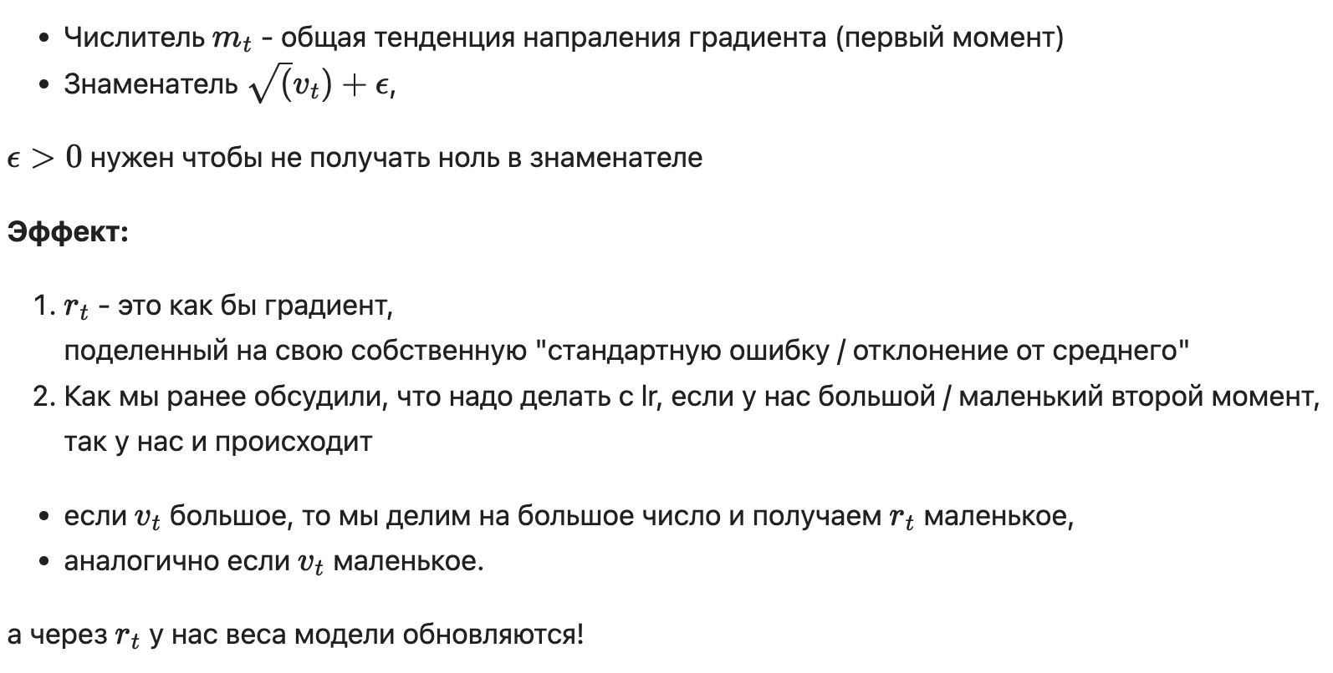

Adam (финальное адаптивное направление обновления весов модели)

Slide 35
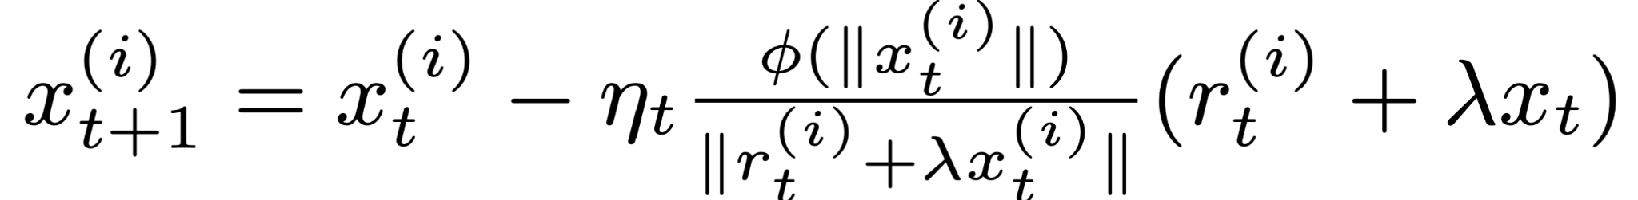
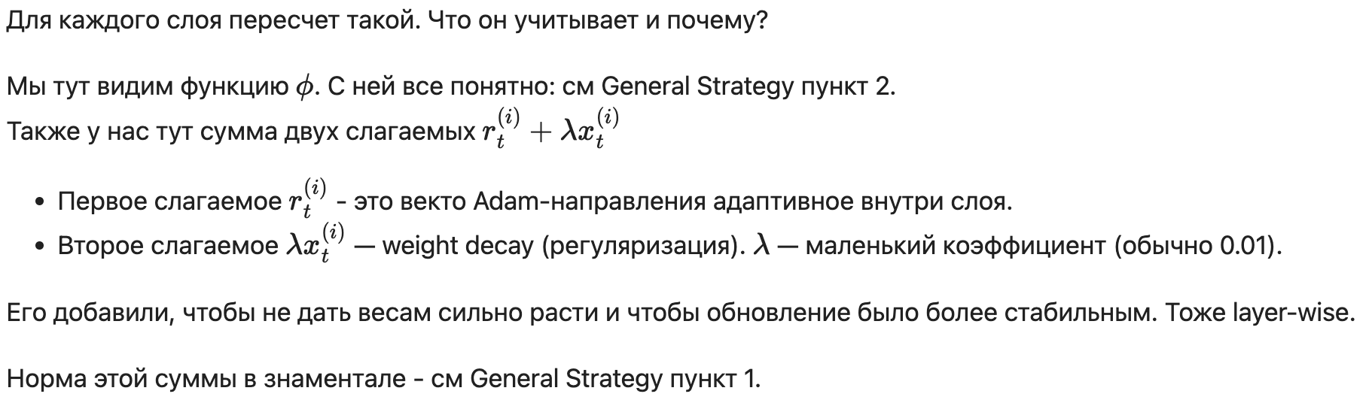

2. Нормализация по слоям
Реализована (*) таким образом

Slide 36
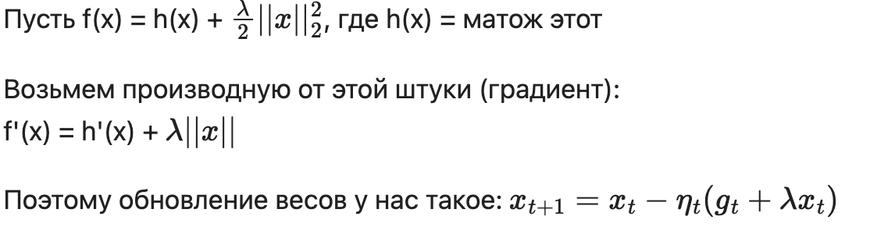
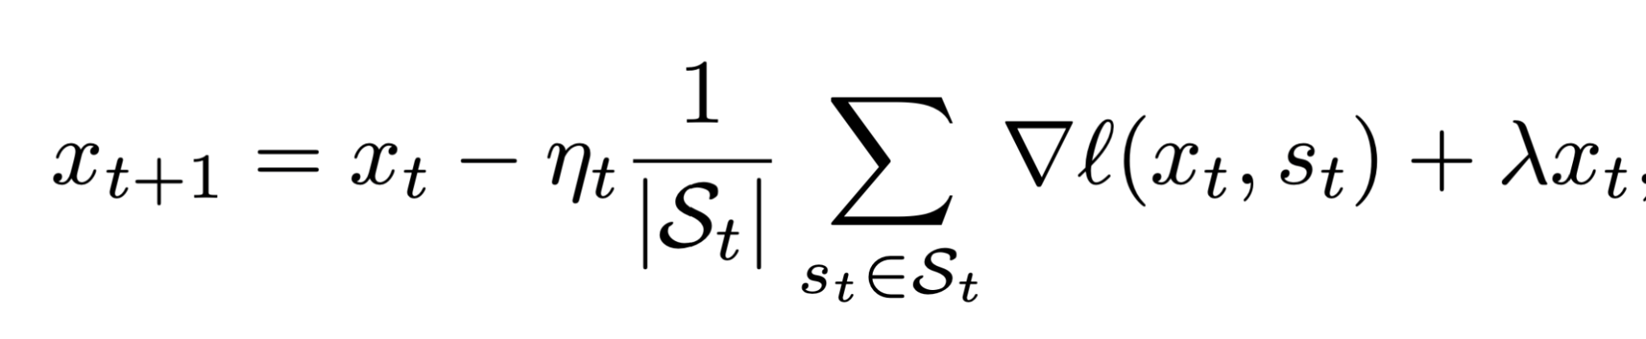


OFFTOP： немного про weight decay
Регуляризация (weight decay) — это любой приём, который заставляет модель не слишком сильно подгоняться под обучающие данные, чтобы она лучше обобщалась на новые данные, то есть чтобы не переобучалась!
Вспомним, что мы решаем такую задачу, где f(x) = средний лосс по всему датасету + штраф за большие веса
Зачем оно нам надо?

Slide 37



OFFTOP： немного про weight decay
В DNN как наша при обучении с large batches и адаптивными оптимизаторами типа нашего Adam может быть так:
нормы весов растут от итерации к итерации SGD
Может быть очень сильно растут
может начать расходимость (что веса на соседних итерациях очень сильно отличаются) или переобучение
В маленьких батчах: у нас могут в маленький батч попасть выбросы из обуч датасета, из-за чего градиент шумноват, колеблется, то очень маленький, то очень большой, вот большой градиент, при вычитании, будет в качестве обновления давать нам x_t поменьше, из-за чего тормозится рост весов модели.
В больших батчах: такого натурального тормоза в виде шумного градиента - нет, в качестве этого тормоза сойдет weight decay.
Можно мыслить это себе так, что этот доп слагаемое - это еще одно штука которую мы минимизируем (ну мы же помним, что мы это из параболы взяли , а минимум где? в нуле)
То есть мы получили себе вектор который тянет нас вниз, который не дает так сильно весам разрастаться - это хорошо - риск расходимости или перобучения снижается

Slide 38



Замечание: AdamW - оптимизатор
В нашем LAMB weight decay непосредственно при update весов модели происходит, поэтому
каждый слой получает свой подходящий (как мы ранее обсудили) адаптивный размер шага,
модель умеет обощать, а не просто переобучилось под обуч выборку, даже при огромных батчах
НО: есть оптимизатор AdamW, у него регуляризация вынесена из формулы, то есть там делается так:
Сначала делается Adam-шаг по градиенту
Потом отдельно применяется weight decay

Slide 39

Другие оптимизаторы из статьи
SGD
Плохо в контексте DNN, опять же какой-то слой быстро / медленно обучается и один lr им не подойдет, иначе vanishing gradients / plateu / exploding gradients

Slide 40
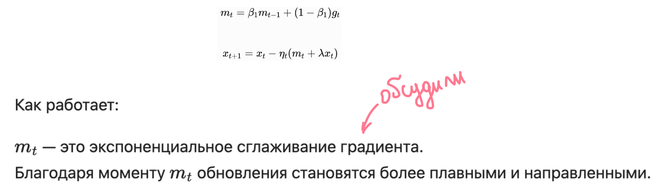
Другие оптимизаторы из статьи
SGD with Momentum

Slide 41
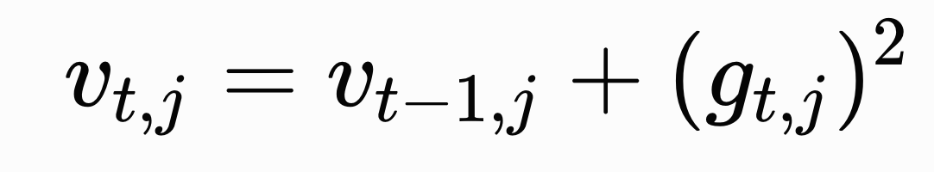
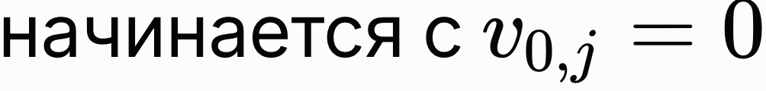
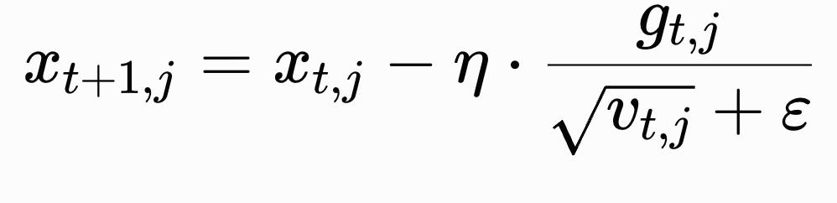

Другие оптимизаторы из статьи
AdaGrad (Adaptive Gradient) — один из первых адаптивных оптимизаторов (2011 год).
Его главная идея: каждый параметр (каждая весовая компонента) должен иметь свой собственный learning rate, который автоматически уменьшается, если в этой координате градиент был большой.
Считатся вместо мометнов префиксные сумы квадратов градиентов
Пересчет весов такой
Мы в ЛАМБ уже делили на такой корень, эффекты тут те же самые
AdaGrad автоматически даёт большим градиентам маленький шаг, а маленьким градиентам — большой шаг. НО есть проблема vanishing gradients, из-за того, что v_t,j может стать огромным, тогда дробь -> 0, веса не обновляются, обучение умирает

Slide 42
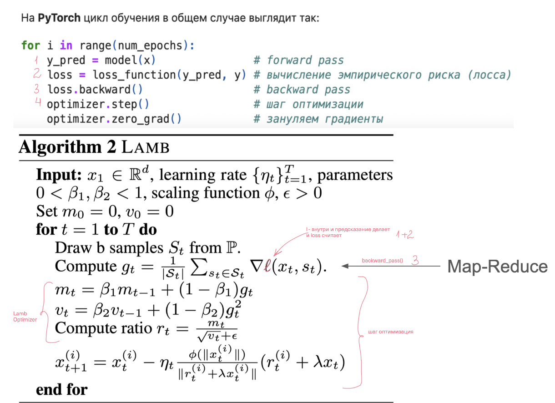
LAMB optimizer - Алгоритм обучения DNN

Slide 43


Выводы (тестирование) Эмпирические результаты LAMB

Slide 44

Set up для экспериментов
Работаем так: нашу классную LAMB не тюним, все гиперпараметры фиксированы (ну вот стандартные значения какие люди ставят, такие и мы будем использовать)
Будем сравнивать LAMB с baseline - стандартная, уже опубликованная реализация, с которой все сравнивают свою новую работу (иногда это может быть dummy model), но у нас это именно опубликованные решения, причем! у них будут стоять best-of-the-best-possible гиперпараметры
Покажем robustness LAMB - устойчивость / независимость от гиперпараметров.
!Наша LAMB с фиксированными гиперпараметрами и минимальнейшим ручным тюнингом будет лучше масштабироваться до batch size = 64K, чем опубликованные решения с оптимально подобранными гиперпараметрами.
А представим, если мы еще и дотюним в LAMB гиперпараметры…
Lamb проще в использовании (не надо 100-500 лет сидеть и ждать пока оно отработае, да еще и как через 100 лет выяснится с плохо подобранными гиперпараметрами и выдаст плохую accuracy)
Lamb объективно лучше

Slide 45

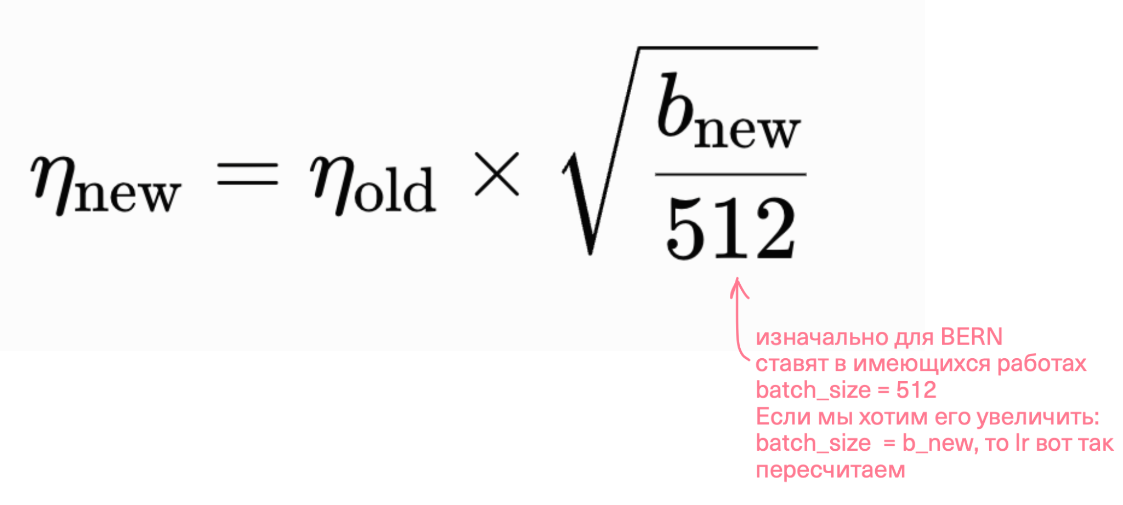
Set up для экспериментов
В 3 и 4 ручного тюнинг не требуется, это автоматически делается в коде
1.
2. (как ранее обсуждали в существующих подходах к решению) делаем warm up, постепенно переходя от маленького lr, к большому (не больше определенного значения)
3. Далее в самом обучении делается противоположная вещь(уменьшение lr) - Polynomial Learning Rate Decay with the power 1.0 (затухание learning rate)
В начале обучения будем делать быстрые (но не слишком чтоб минимум не проскочить) strides
В конце, когда мы уже почти около минимума, шажочки маленькие хотим, чтоб точно не промахнуться (см ниже)
4. При увеличении batch_size вручную ничего не тюнится, используется метод (Krizhevski, 2014)

Slide 46
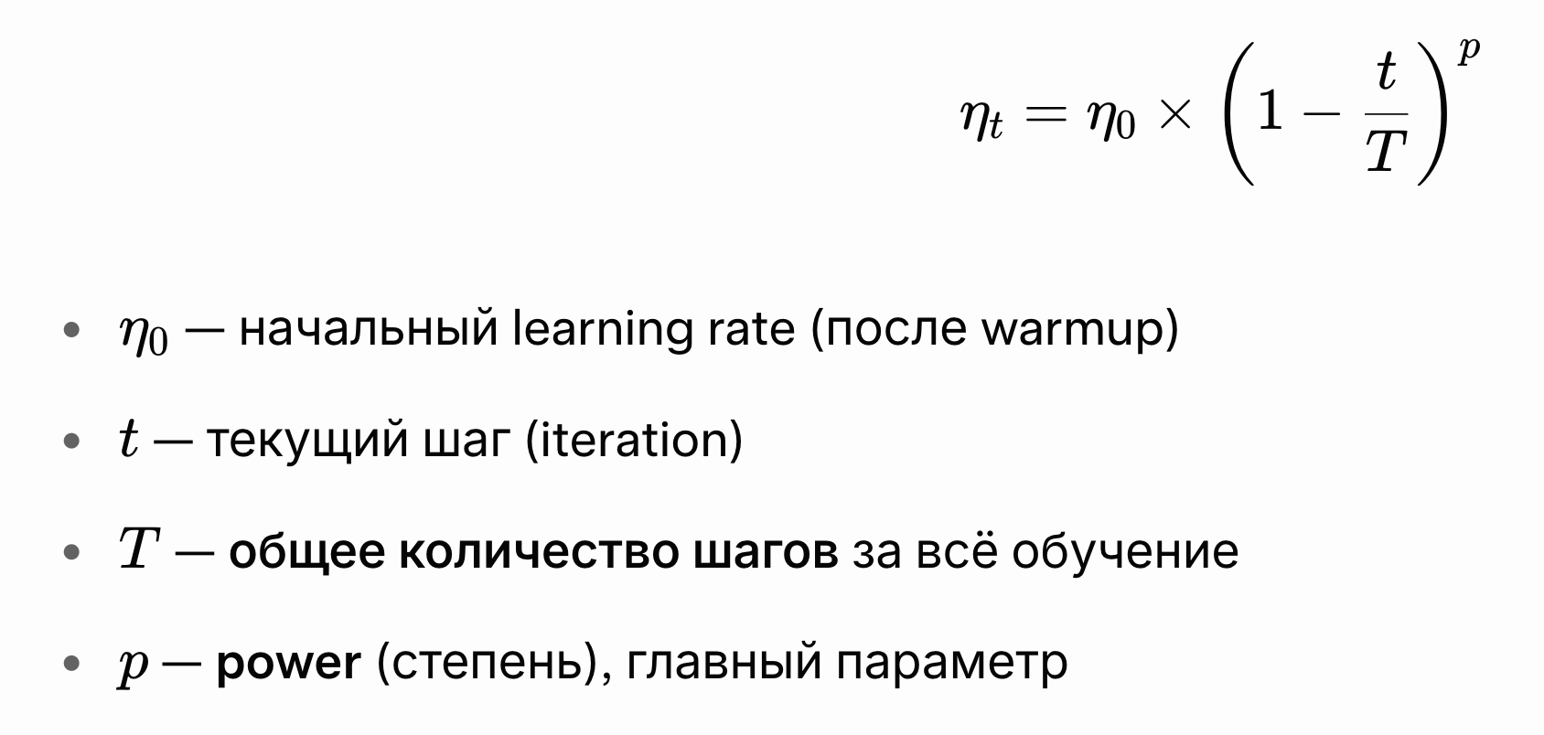
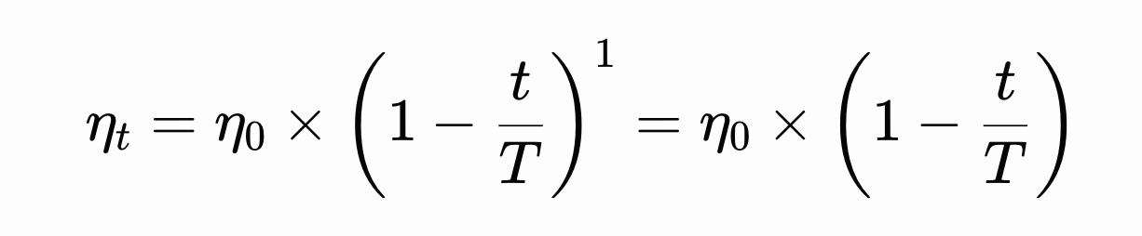
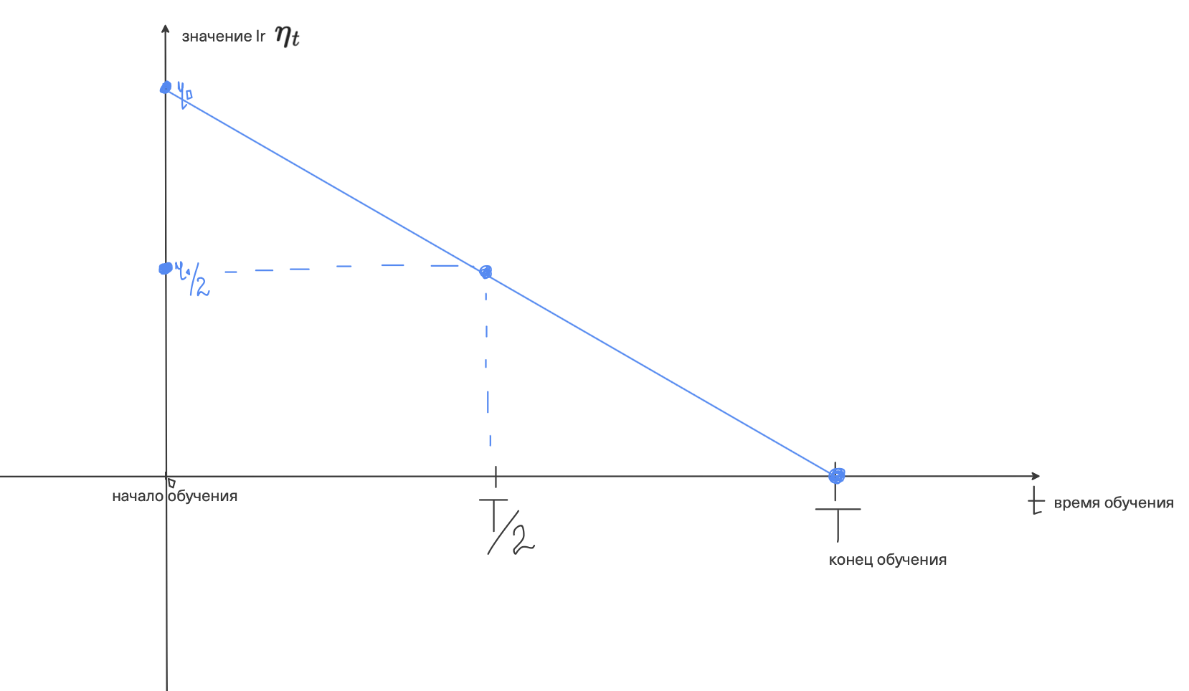
power = p 1.0
для LAMB
Вот и получаем линейное затухание lr

Slide 47
Выводы(тестирование): Ускоряем BERTс помощью LAMB
Будем делать все то же что делают в BaseLine, использовать те же параметры (напр, seq_len - кол-во токенов, которые принимает модель) и тд
PreTraining (далее)
SQuAD и SQuAD-v1 (далее)
считаем F1 score — метрика точности извлечения ответа (далее)
делаем Distributed training (распределённое обучение) = обучение одной модели сразу на многих устройствах (TPU/GPU).
Как? Map-Reduce
SGD обладает последовательной природой, поэтому асинхронно делать не получается (Рита в начале рассказывала)
Поэтому большой батч, делится на маленькие кусочки. Каждый TPU / GPU считает свой локальный градиент во время backward pass (да-да это все еще тот самый цкил обучения модели, который мы не зря вспоминали в начале - сначала forward pass, затем backpropagation). Все устройства работают одновременно и ждут пока все досчитают свой окальный градиент. Затем reduce - собирае со всех посчитанный градиент. Тогда ответ: это просуммировать все локал градиенты и поделить на кол-во - среднее - это общий градиент для исходного большого батча

Slide 48
Pretraining BERT (self-supervised)
Pre-training — это первый большой этап обучения BERT.
Модель обучается на огромном корпусе текста (Wikipedia 2.5 млрд слов + BooksCorpus 800 млн слов).
Обучение self-supervised: не нужны размеченные данные.
BERT учится предсказывать:
замаскированные слова (Masked Language Modeling),
следующее предложение (Next Sentence Prediction).
Цель pre-training - заставить модель понять язык, понять collocations, sentence structures - в общем язык выучить
После pre-training у нас есть умная модель, которая уже многое знает о языке, но ещё не умеет решать конкретные задачи (например, отвечать на вопросы).
LAMB ускоряет Pre-Training

Slide 49
SQUAD / SQUAD-v1
Учить ее будем на размеченных данных
SQuAD = Stanford Question Answering Dataset
Это один из самых популярных датасетов для задачи - ответ на вопрос по тексту.
Состоит из статей Wikipedia + вопросов, придуманных людьми (crowdworkers).
К каждому вопросу дан правильный ответ — это отрезок текста (segment) из статьи.
SQuAD-v1 (или SQuAD 1.1) — это первая версия датасета (2016 год).
Fine-tuning на SQuAD происходит здесь - этап, где берут уже предобученную модель и доучивают на вопросах-ответах (размеченных данных)

Slide 50
F1 - score для BERT
F1 score — это основная метрика для оценки качества на SQuAD.
Она измеряет, насколько точно модель выделила правильный отрезок текста как ответ.

Slide 51
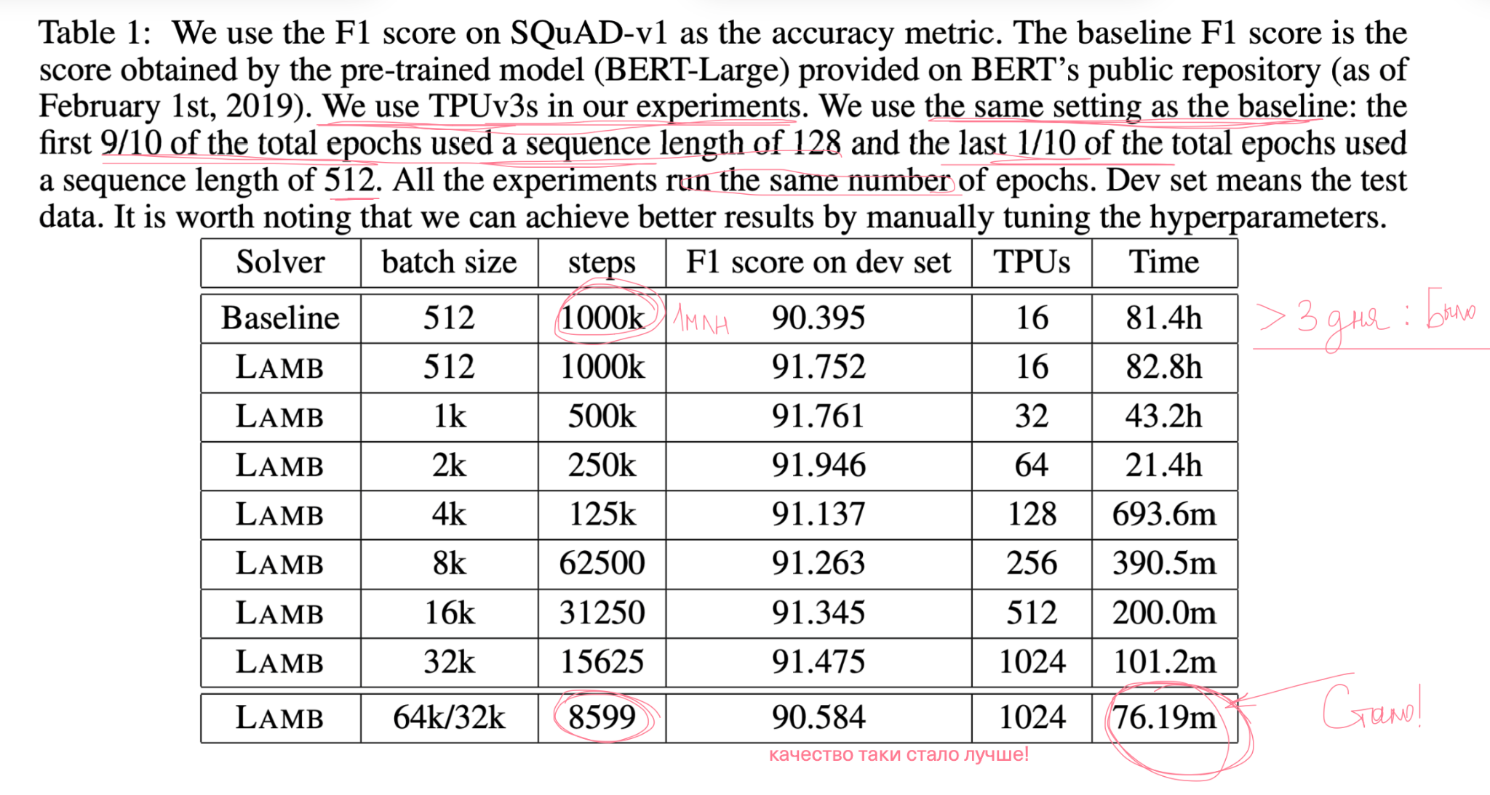

Результаты BERT на LAMB

Slide 52
Поймем, что такое scaling efficiency
Scaling efficiency — это эффективность масштабирования (не accuracy!).
Это метрика распределённых вычислений, которая показывает, насколько эффективно используется дополнительное железо.
Как считается (на примере):
было 16 TPU -> время обучения = T.
взяли больше реусрсов 1024 TPU (в 64 раза больше).
Идеально было бы получить ускорение в 64 раза, чтобы время обучения T / 64.
А на практике допустим получилось время T/50
Scaling efficiency = (реальное ускорение / идеальное ускорение) × 100% = 50 / 64 ≈ 78.125%.
Простыми словами:
Из 100% возможной выгоды от 64× большего железа мы получил только 78.126%. Остальные 22% «потерялись» из-за overhead.

Slide 53
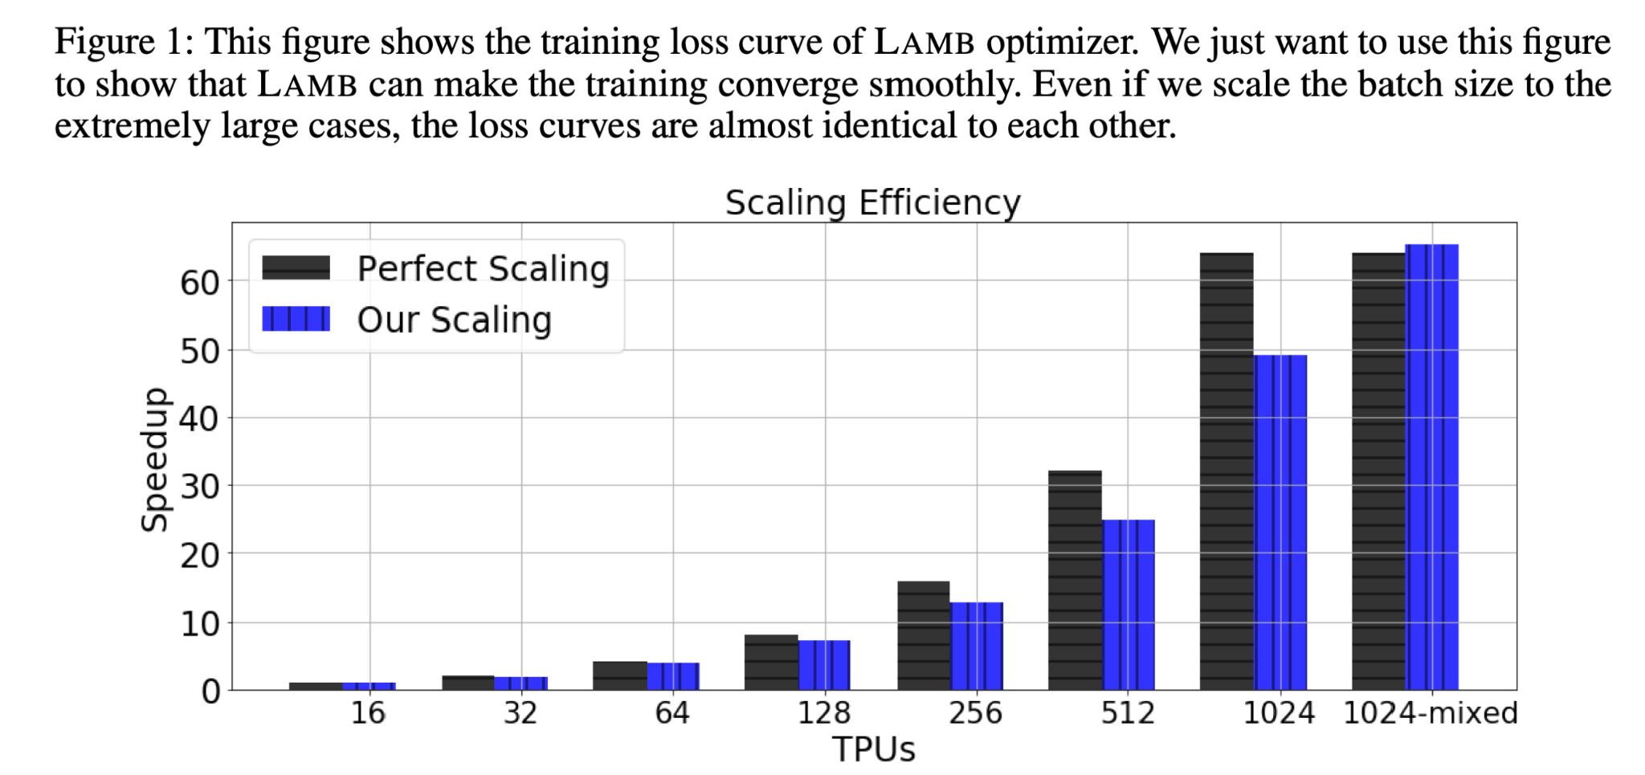
качество сходимости (как быстро и куда падает loss) почти не зависит от размера батча. Когда batch size растёт с 512 -> 32k (в 64 раза), loss-кривые на графике Figure 1 почти накладываются друг на друга. Идеально

Slide 54
Выводы (тестирование): ускоряем ResNet-50
Авторы рассматривают ResNet-50 на ImageNet как стандартный бенчмарк (используется в MLPerf).
Цель:
Достичь 76.3% top-1 accuracy за 90 эпох (Goyal et al. 2017).
Что было до LAMB:
Все лучшие результаты получены только с Momentum или LARS.
Адаптивные оптимизаторы (Adam, AdaGrad, AdamW) даже после тщательного тюнинга + warmup Goyal et al. не дотягивали до 76.3%:
  AdaGrad → максимум 72.0%
  Adam → 73.48%
  AdamW → 73.07%
LAMB (Table 4 shows that LAMB can achieve the target accuracy. )
At a batch size of 32K, LAMB achieves 76.4% top-1 accuracy while LARS achieves 76.3%. At a batch size of 2K, LAMB is able to achieve 77.11% top-1 accuracy while LARS achieves 76.6%.

Slide 55
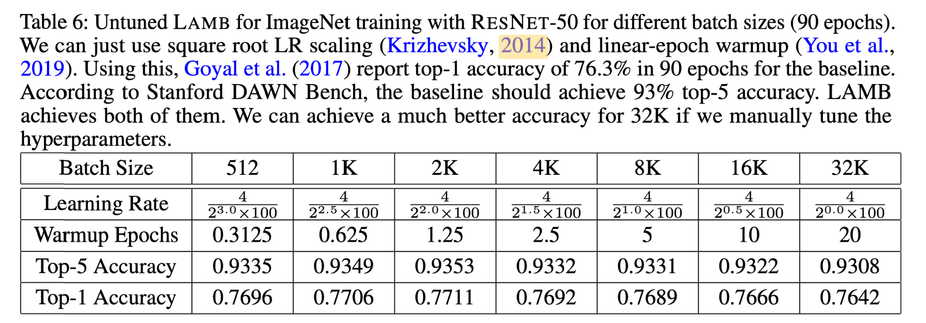
ИНТЕРСНЫЕ МЕТРИКИ:
Top-1 Accuracy: Модель права, если её самый первый (самый вероятный) ответ совпадает с правильным.
Top-5 Accuracy: Модель права, если правильный ответ входит в пятёрку её самых вероятных ответов.

Slide 56
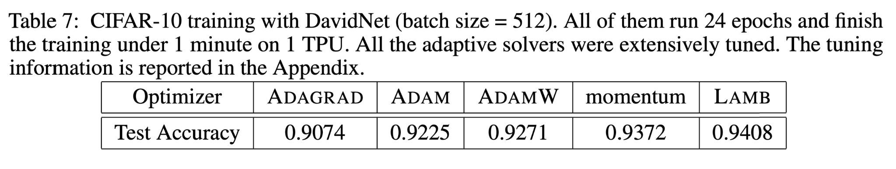

Результаты LAMB на CIFAR-10
Lamb выдает лучшую точность

Slide 57


Результаты LAMB на MNIST
Lamb выдает лучшую точность

Slide 58
Выводы (что улучшили)
We demonstrate the strong empirical performance of LAMB across several challenging tasks. Using LAMB we scale the batch size in training BERT to more than 32k without degrading the performance; thereby, cutting the time down from 3 days to 76 minutes. Ours is the ﬁrst work to reduce BERT training wall time to less than couple of hours.
ПРИМЕНЕНИЕ К NLP
By using LAMB, we are able to scale the batch size of BERT pre-training to 64K without losing accuracy, thereby, reducing the BERT training time from 3 days to around 76 minutes.
We also demonstrate the efﬁciency of LAMB for training state-of-the-art image classiﬁcation models like RESNET. To the best of our knowledge, ours is ﬁrst adaptive solver that can achieve state-of-the-art accuracy for RESNET-50. ПРИМЕНЕНИЕ К CV
LAMB is also the ﬁrst large batch adaptive solver that can achieve state-of-the-art accuracy on ImageNet training with RESNET-50.
Маленькие задачи (CIFAR-10 DavidNet, MNIST LeNet): LAMB тоже лучше всех адаптивных и momentum оптимизаторов отработал.

Slide 59


упали почти до нуля, обучения нет, выродились в константу

Slide 60



Slide 61

Выводы (тестирование + что улучшили)
Что улучшили: Первый адаптивный large-batch оптимизатор, который работает и в NLP (BERT), и в vision (ResNet-50) без тяжёлого тюнинга (только с Set UP) - в разных сферах применим
теоретические гарантии сходимости в общем неконвексном случае (ранее только эмпиричиские)
Сократили обучение BERT с 3 дней до 76 минут - рекорд на момент статьи.
Показали, что layer-wise + Adam-style адаптивность решает проблему «плато/взрыва» градиентов при огромных батчах.
Lamb проще в использовании - по минимуму ручного тюнинга гиперпараметров (не надо grid search - прлный перебор по сетке гиперпараметров делать) (не надо 100-500 лет сидеть и ждать пока оно отработает, да еще и как через 100 лет выяснится с плохо подобранными гиперпараметрами и выдаст плохую accuracy)
Lamb объективно лучше всех остальных оптимизаторов на указанных задачах

Slide 62

LAMB — общий оптимизатор: работает как на маленьких, так и на огромных батчах, легко внедряется в любой фреймворк.

